Slide 1

Sambutan
RAPAT KOORDINASI KEPEGAWAIAN
SE-JAWA TIMUR
Tahun 2018
Oleh :
Dr. H. AKHMAD SUKARDI, MM
Sekretaris Daerah Prov. Jatim

Slide 2


Puji Syukur
Marilah memanjatkan puji syukur kehadirat Allah SWT, atas segala limpahan rahmat dan karunia-Nya

Slide 3
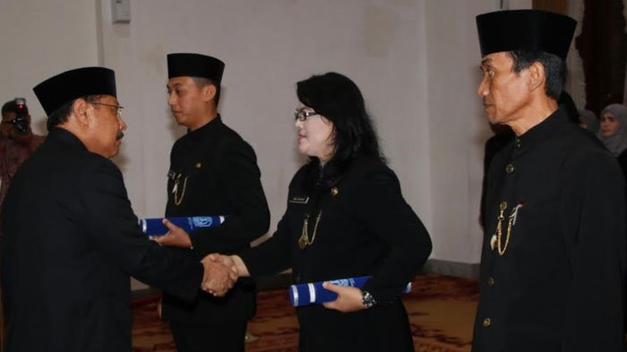
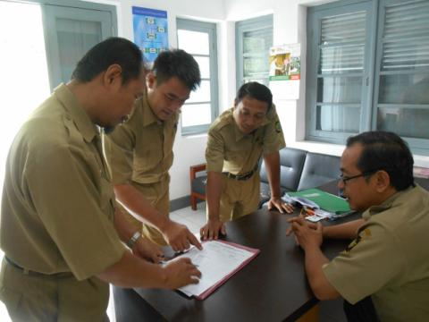
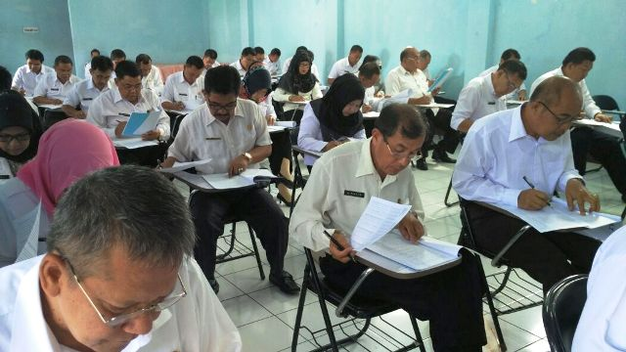
Sembilan indikator merit sistem
Seluruh jabatan telah memiliki standar kompetensi jabatan
1
Perencanaan kebutuhan pegawai sesuai dengan beban kerja
2
Pelaksanaan seleksi dan promosi dilakukan secara terbuka
3

Slide 4
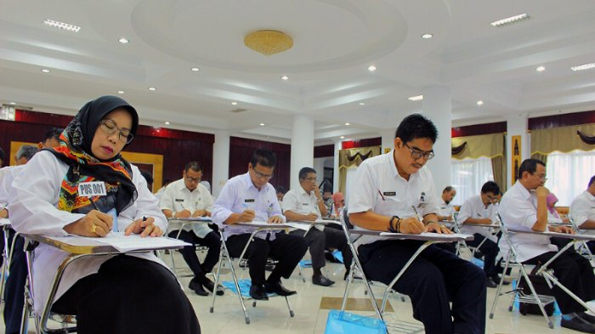
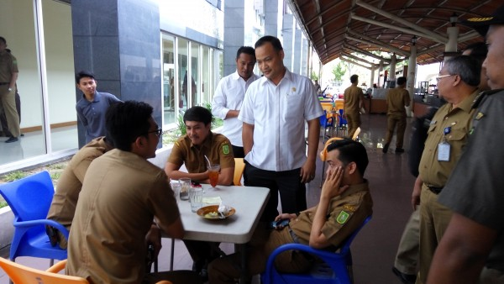

Sembilan indikator merit sistem
Lanjutan
Menerapkan manajemen karier, perencanaan, pengembangan, pola karier dan kelompok rencana suksesi yang diperoleh dari manajemen talenta
4
Menerapkan kode etik dan kode perilaku pegawai asn
5
Memberikan penghargaan dan mengenakan sanksi berdasarkan pada penilaian kinerja yang objektif dan transparan
6

Slide 5
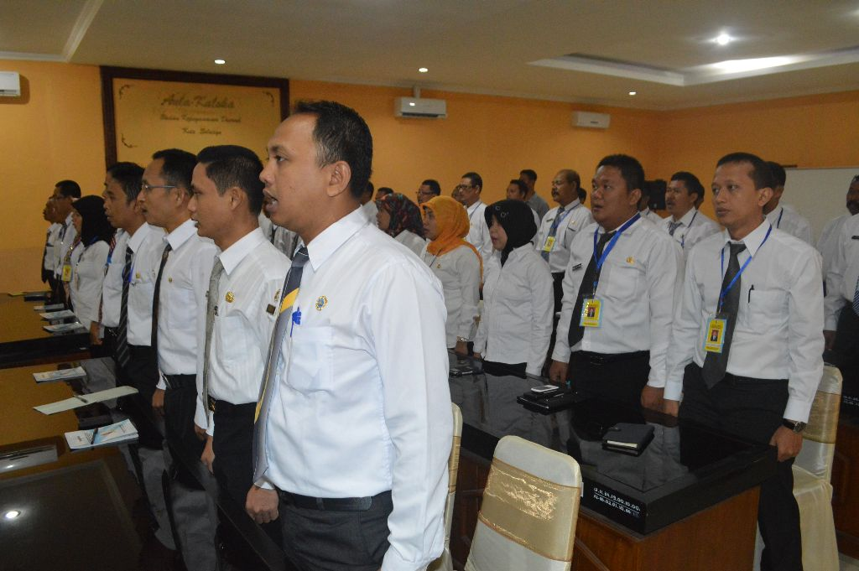
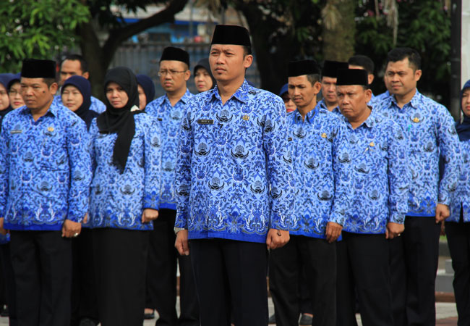

Sembilan indikator merit sistem
Lanjutan
Merencanakan dan memberikan kesempatan pengembangan kompetensi sesuai hasil penilaian kinerja
7
Memberikan perlindungan kepada pegawai asn dari tindakan penyalahgunaan wewenang
8
Memiliki sistem informasi berbasis kompetensi yang terintegrasi dan dapat diakses oleh seluruh pegawai asn
9

Slide 6
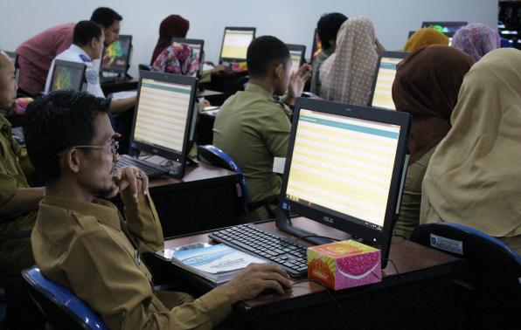

Tujuan rapat
Untuk meningkatkan kemampuan petugas kepegawaian di setiap perangkat daerah dalam menyelesaikan tugasnya
Agar mampu menangani permasalahan pelanggaran disiplin pns diselesaikan secara cepat dan tepat sesuai ketentuan yang berlaku

Slide 7
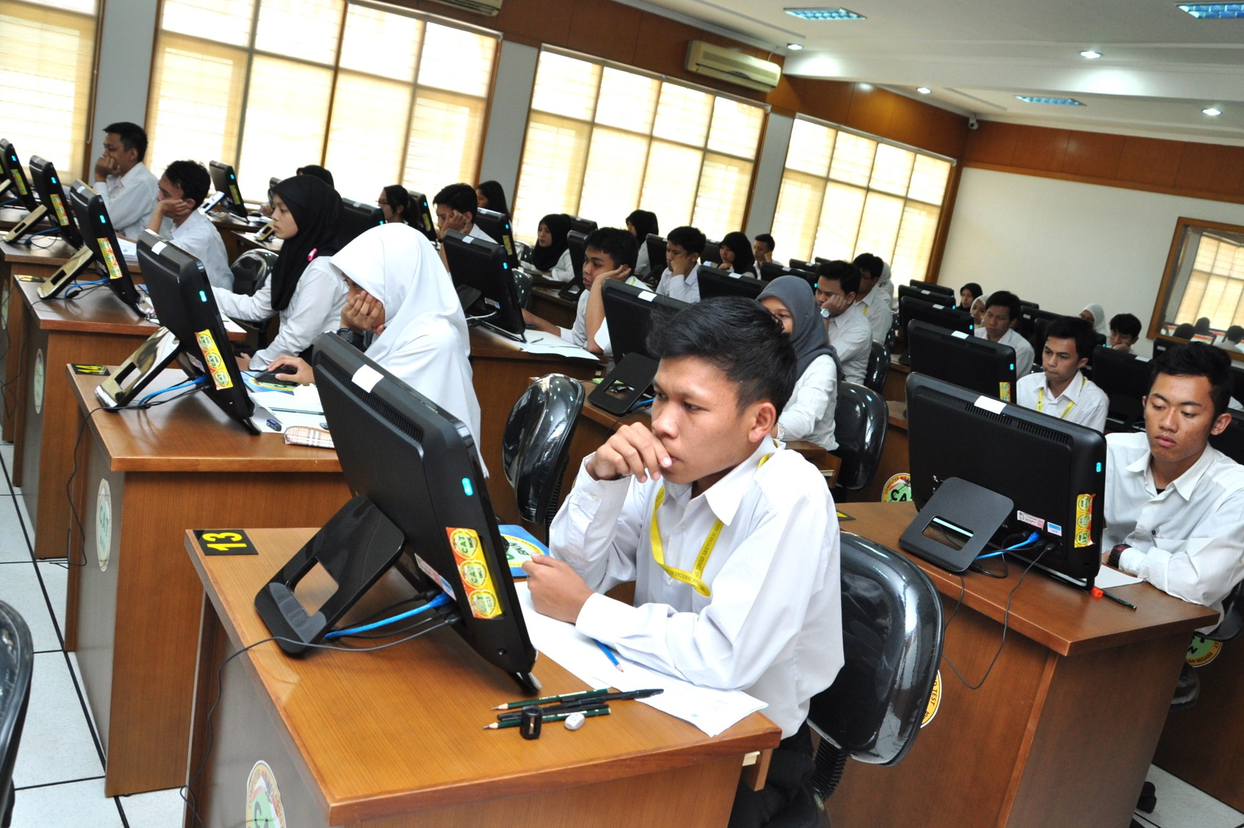
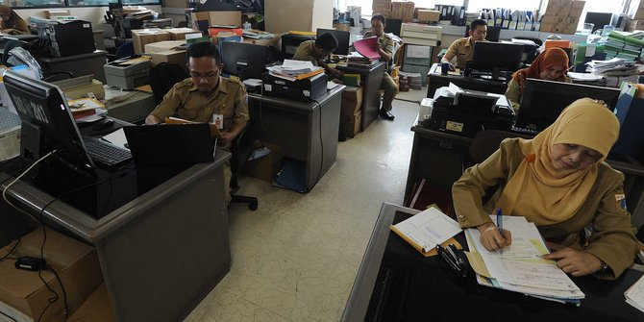
Penerapan manajemen kepegawaian
Merupakan suatu upaya untuk meningkatkan efisiensi, efektifitas dan derajat profesionalisme penyelenggaraan tugas dan fungsi serta kewajiban kepegawaian, sejak perencanaan, pengadaan, pengembangan kualitas, penempatan, promosi, penggajian, dan kesejahteraan serta pemberhentiannya, membutuhkan pegawai yang handal.

Slide 8


Pelanggaran Disiplin
Pelanggaran disiplin karena tindak pidana bisa terjadi karena pidana jabatan atau pidana non jabatan, hal ini bisa dijatuhi hukuman tingkat berat berupa pemberhentian dari pns.
Pelanggaran disiplin karena bukan pidana bisa terjadi :
Pns melanggar peraturan disiplin pns baik kewajiban maupun larangan pns;
Pns laki-laki melakukan perkawinan kedua dan seterusnya atau pns melakukan perceraian tanpa ijin pembina kepegawaian;
Pns menjadi anggota parpol.

Slide 9
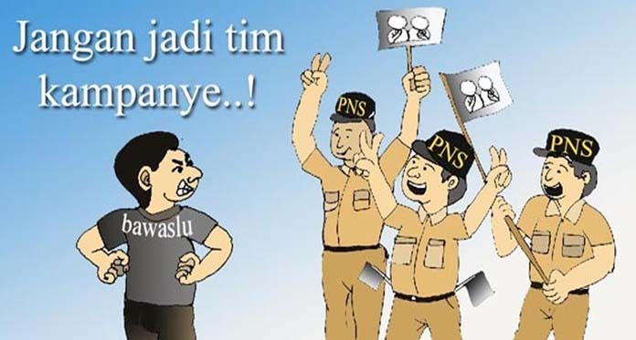
Kode Etik
Pelanggaran Kode Etik
mengunggah dan menanggapi (like, comment dan sejenisnya) atau menyebarluaskan foto calon kepala daerah melalui media online
pns dilarang melakukan foto bersama dengan calon kepala daerah dengan mengikuti simbol tangan/gerakan yang digunakan sebagai bentuk keberpihakan.
Pns juga dilarang menghadiri deklarasi bakal calon kepala daerah dengan atau tanpa menggunakan atribut bakal pasangan calon/atribut partai politik.
Tugas kita sebagai aparatur
turut serta menjaga kelancaran dan ketertiban pilkada ini agar berjalan kondusif, dan tentunya tidak lupa untuk ikut secara aktif melakukan pencoblosan pada tanggal 27 juni 2018.

Slide 10


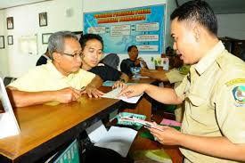
Arti Pelayanan
Pelayanan adalah proses pemenuhan kebutuhan melalui aktivitas orang lain secara langsung.
menurut kotler (1994)
pelayanan adalah aktivitas atau hasil yang dapat ditawarkan oleh sebuah lembaga kepada pihak lain yang biasanya tidak kasat mata, dan hasilnya tidak dapat dimiliki oleh pihak lain tersebut.
Menurut Hadipranata (1980)
pelayanan adalah aktivitas tambahan di luar tugas pokok (job description) yang diberikan kepada konsumen-pelanggan, nasabah, dan sebagainya serta dirasakan baik sebagai penghargaan maupun penghormatan.

Slide 11


Pelayanan Kepegawaian
Pelayanan kepegawaian adalah segala bentuk penyelenggaraan pelayanan kepegawaian secara maksimal yang diberikan pengelola kepegawaian dengan segala kemampuannya dalam rangka memenuhi kepuasan pelanggan untuk mewujudkan pelayanan prima (excellent service) kepada masyarakat pengguna.
Pelayanan kepegawaian meliputi :
melengkapi arsip data kepegawaian setiap individu pegawai pada file yang tersedia
mengisi daftar induk kepegawaian
membuat laporan bulanan keadaan pegawai
mengurus secara administrasi mengenai usul-usul kepegawaian

Slide 12

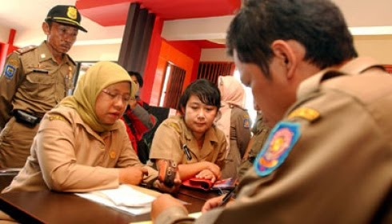
Beberapa strategi pelayanan
benar – benar mendengarkan mereka
jangan mengabaikan mereka
mengakomodasi kebutuhan pelanggan
membangun kepercayaan
hidupkan nilai organisasi

